Slide 1
МБДОУ детский сад №5 «Березка»
Проект педагога-психолога
«Мама, папа, я- дружная семья»
Подготовила:
педагог-психолог Козлова Д.А.
г.Сергач,2023г.

Slide 2
Актуальность
В современную эпоху активного развития информационных технологий, в быстром и динамичном темпе окружающей нас жизни, легко пропустить или не заметить очень важные и значимые вещи, которые составляют основу нашего психологического здоровья.
Это общение с близкими, доверительные отношения с окружающими, позитивный взгляд на жизнь, наличие в нашем арсенале разнообразных методов и приемов для успешного взаимодействия с другими людьми, в особенности, с нашими детьми.
Все это приносит нам положительные впечатления и способствует стрессоустойчивости, повышает нашу самооценку и уверенность в собственных силах.
Так как ребенок начинает свой жизненный путь из таких социальных институтов, как «семья», «детский сад», очень важно чтобы окружающие его люди смогли содействовать гармоничному развитию его личности и нравственных качеств, которые
в последствии станут основой, «фундаментом» его психологического здоровья, установок и взглядов на жизнь.

Slide 3
Паспорт проекта
Реализация проекта включала в себя 3 этапа:
1.Подготовительный (оформление помещений МБДОУ, организационно-методическая работа с воспитателями, объявления для родителей, подготовка информационного материала).
2. Основной ( проведение запланированных мероприятий)
3. Заключительный ( коллективные работы, комфортный психологический микроклимат).
Участниками проекта выступали дети, педагоги и родители.
Тип проекта: краткосрочный
Сроки проведения: с 06.11-10.11

Slide 4
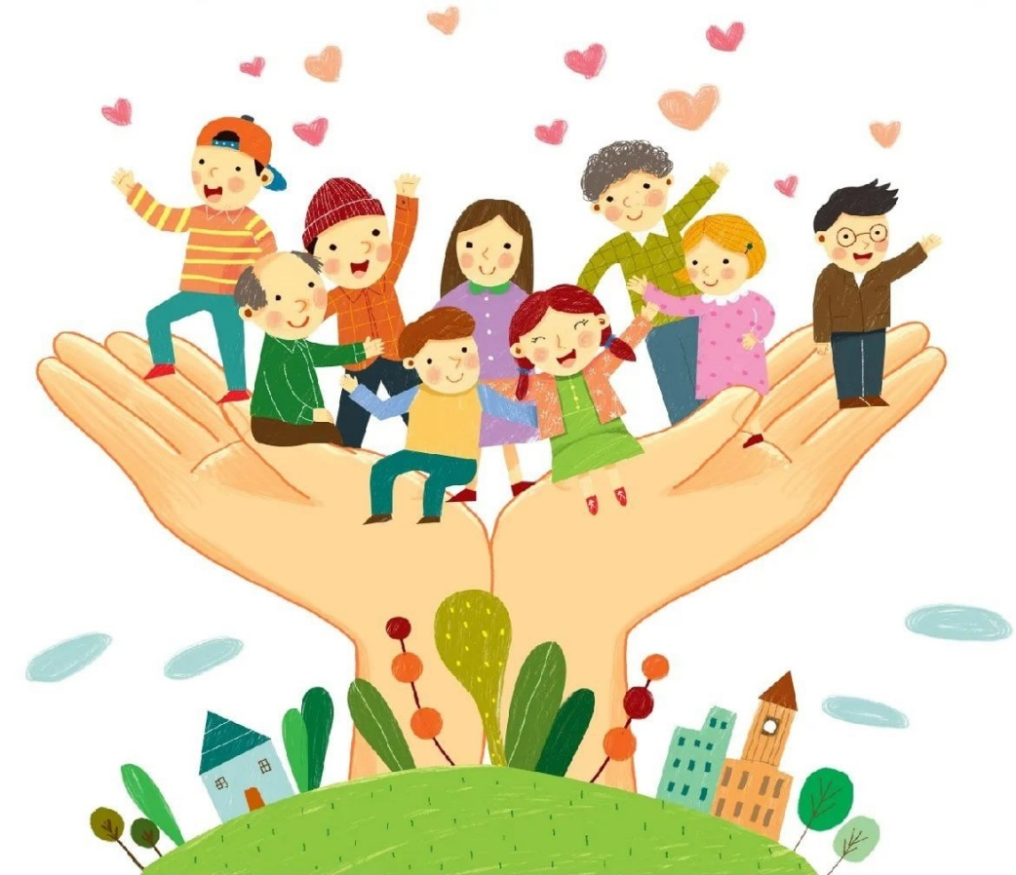
Цели и задачи проекта
Цель: Формирование положительных установок о психологопедагогической культуре взаимодействия в рамках социальных ролей «ребенок» и «взрослый».
Задачи:
Сформировать у детей положительные представления о семье и семейных ценностях.
Повысить культуру психолого-педагогического взаимодействия педагогов и родителей.
Установить в МБДОУ комфортный психологический микроклимат.

Slide 5
План реализации проекта
Подготовительный этап
В ходе реализации данного этапа был утвержден следующий план организации мероприятий:
• Акция «Настроение по заказу» ( сотрудники ДОУ, педагоги, родители)
•Информационные буклеты «Тип вашего взаимодействия с ребенком» (родители)
• Внутригрупповые занятия «Сочиняем сказку про семью» (педагоги, дети)
•Проведение акции «Семейные секреты взаимопонимания» (родители, педагоги)
• Игровой семинар с элементами тренинга «Мама, папа, я – дружная семья» (дети)
•Коллективная работа от каждой группы ДОУ«Сказка про семью» (дети, педагоги, родители).

Slide 6
Основной этап
Для детей и их родителей был проведен игровой семинар с элементами тренинга «Мама, папа, я – дружная семья», целью которой являлась гармонизация детско-родительских отношений.
Данное мероприятие имело следующую организацию:
• Знакомство
• Совместная работа «Дерево семейных ценностей»
• Игра «Мой дом – моя крепость»
• Игра «Красная шапочка и серый волк»
• Загадки •
Игра «Птица взаимопонимания»
• Упр. «Большое доброе животное»
• Прощание В процессе игры дети и родители выступали командами («родитель-ребенок») , что способствовало формированию между родителем и ребенком чувства сплоченности, доверия и взаимопонимания.

Slide 7
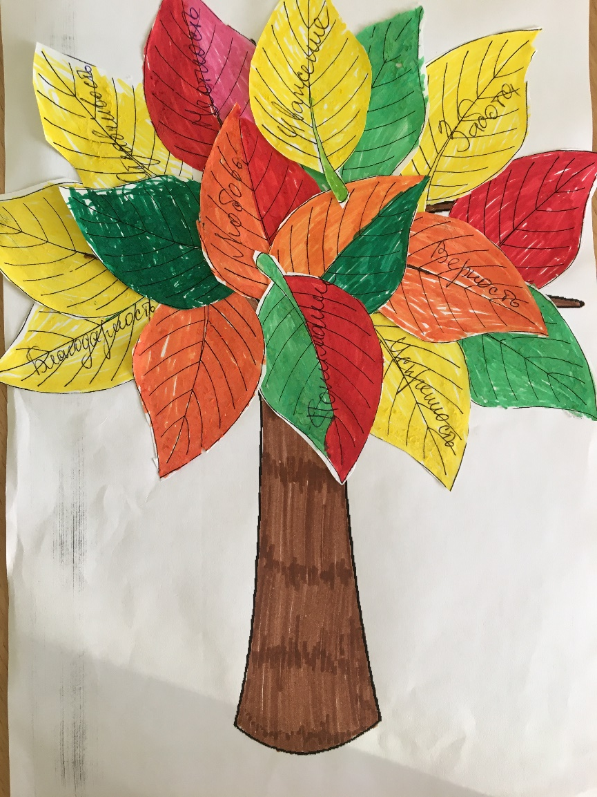
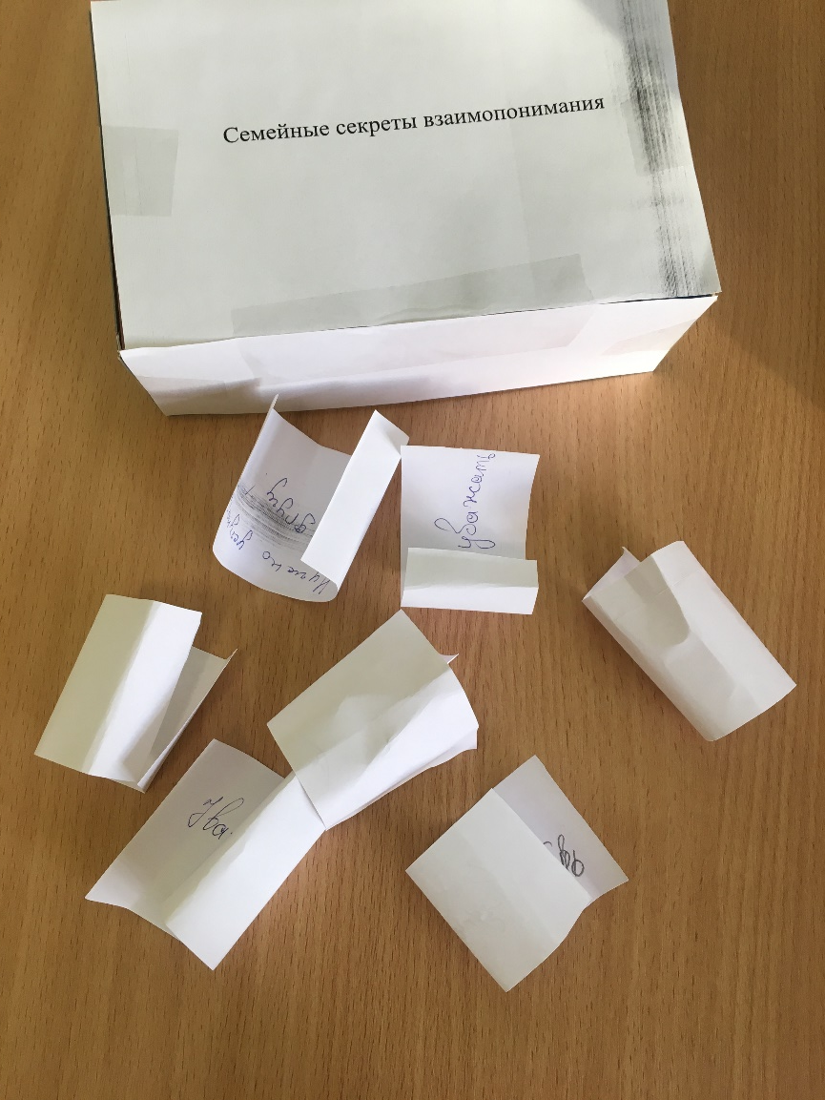
«Дерево семейных
ценностей»
«Семейные секреты взаимопонимания»

Slide 8
Заключительный этап
Каждая группа ДОУ создала свой коллективный продукт на тему «Сказка о семье». Главными авторами и художниками сказок являются дети, взрослым (педагогам и родителям) отводилась роль наставника и сопровождающего в процессе данной работы.
В каждой сказке прослеживается важность семейных ценностей и повседневных радостей, все то, что наши «малыши» очень чутко подмечают вокруг себя.

Slide 9
Результаты
Реализация данного проекта способствовала установлению в детском саду комфортного психологического микроклимата, который улучшил настроение и сплотил всех участников проекта. В ходе совместных работ и игр, была показана важность доверительного отношения друг к другу, умения договариваться и уважать мнение другого человека. Были представлены основные семейные ценности и освещена особая роль родительства в формировании психологического здоровья детей. Содержание коллективных работ дают основание полагать, что у детей сформировался позитивный образ семьи. Активное участие родителей в акции «Семейные секреты взаимопонимания» и содержание их рекомендаций для других родителей, свидетельствуют о высоком уровне их психологопедагогической культуры взаимодействия с детьми. Исходя из вышеизложенного, считаю что данный проект реализован успешно.

Slide 10
Спасибо за внимание!

